Slide 1
PYTHON을 이용한
웹크롤링 분석
Web 기반 인공지능
개발자 과정 교육생
-장호성-

Slide 2
목 차
분석 도구
분석 동기
코드 분석
-응용

Slide 3




분석 도구
Visual studio code
Python
Excel
Chrome

Slide 4
분석 주제 및 동기
주제 : 국민연금 지급예상액 분석
동기 : 국민 연금에 가입하고 일정기간 이상 납부하여 60세 이상이면 노령연금을 지급받는데 입금한 연금 금액과 입금 연차별로 받는 월 연금액수가 달라 알아보기가 힘들다 . 그래서 알아보기 쉽게 웹페이지에 있는 자료를 파이썬으로 웹크롤링하여 여러가지 방식으로 분석하게 되었다.

Slide 5
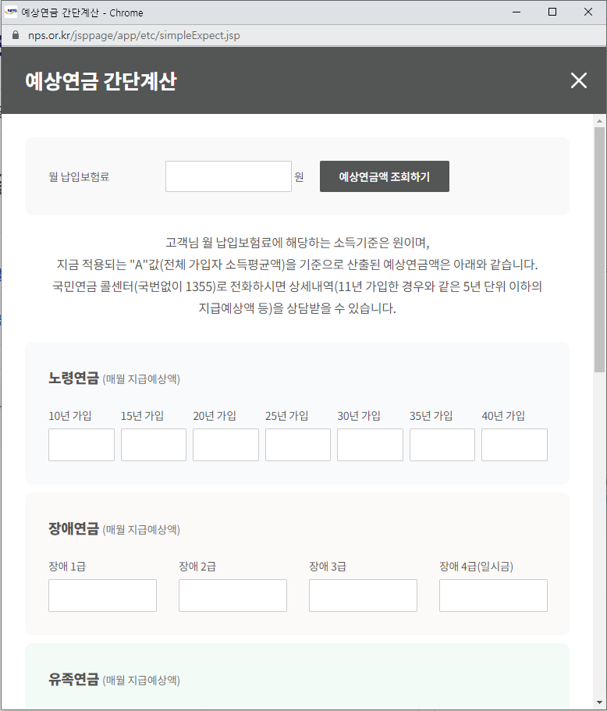
분석 참고 자료
국민연금공단
예상연금 간단계산
https://www.nps.or.kr/jsppage/app/etc/simpleExpect.jsp

Slide 6
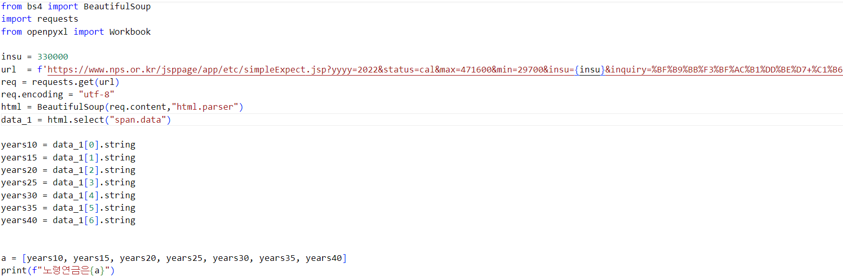
웹 크롤링 코드

Slide 7

웹 크롤링 상세
라이브러리
BeautifulSoup : 웹페이지의 정보를 쉽게 스크랩할 수 있도록 사용
requests : 파이썬에서 HTTP를 호출할때 사용
ex)request.get()
URL 및 HTTP 호출
insu는 소득기준 100만원을 기준 90000

Slide 8
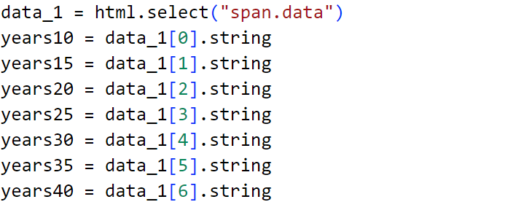
웹 크롤링 상세
연도별 연금값 찾기
select로 웹크롤링할때 원하는페이지에서 웹페이지 검사로 span.data에서 원하는 수치를 얻기위해서
span.data에서 크롤링하였다. string은 불필요한 태그가 나오는것을 방지하기 위해서 넣었다.

Slide 9
웹 크롤링 상세
연금값 출력
연금값 print

Slide 10
웹 크롤링 응용
엑셀파일로 결과 출력
Flask 활용 Chrom환경에서 출력

Slide 11

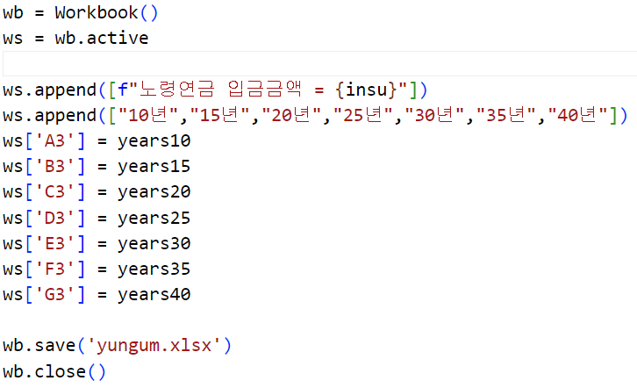
웹 크롤링 응용
엑셀 파일로 결과 출력
라이브러리 openpyxl 사용

Slide 12

웹 크롤링 응용
엑셀 출력 결과

Slide 13
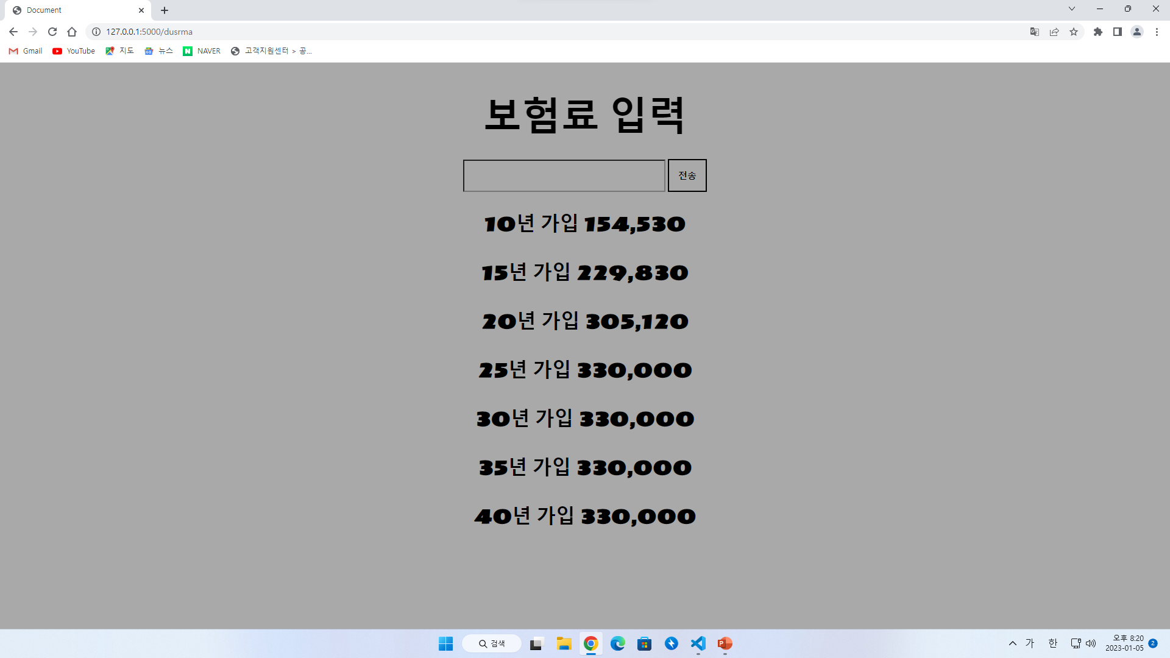
웹 크롤링 응용
Flask 활용 Chrom환경에서 출력
보험료 입력시
자동으로 연금계산

Slide 14
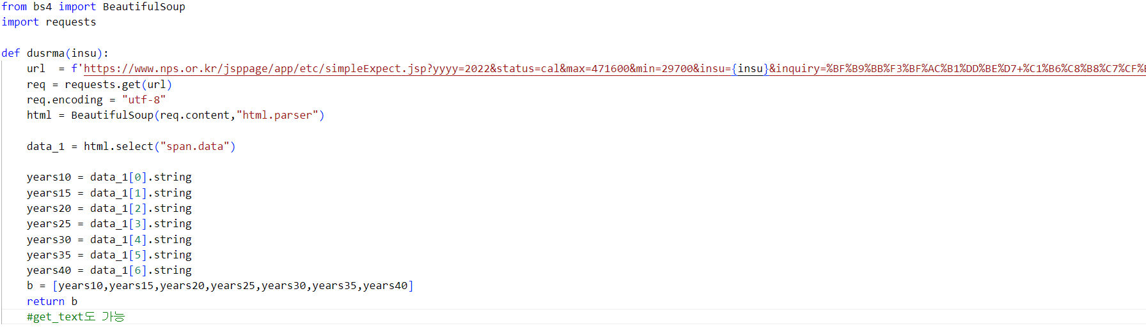
웹 크롤링 응용
자료 가져오기
←함수 def 사용
{insu}에 보험료 입력

Slide 15
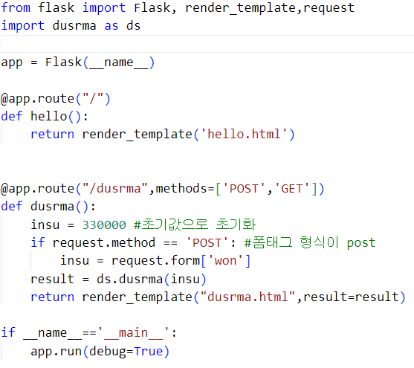
웹 크롤링 응용
플라스크 라이브러리를 활용
←def dusrma을 ds로 지정
←form 생성

Slide 16
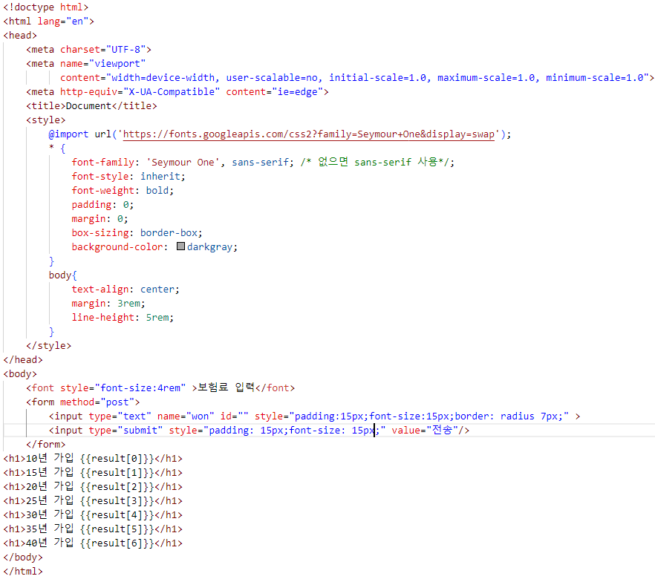
웹 크롤링 응용
Chrom환경에서 출력
←보험료 입력 form

Slide 17
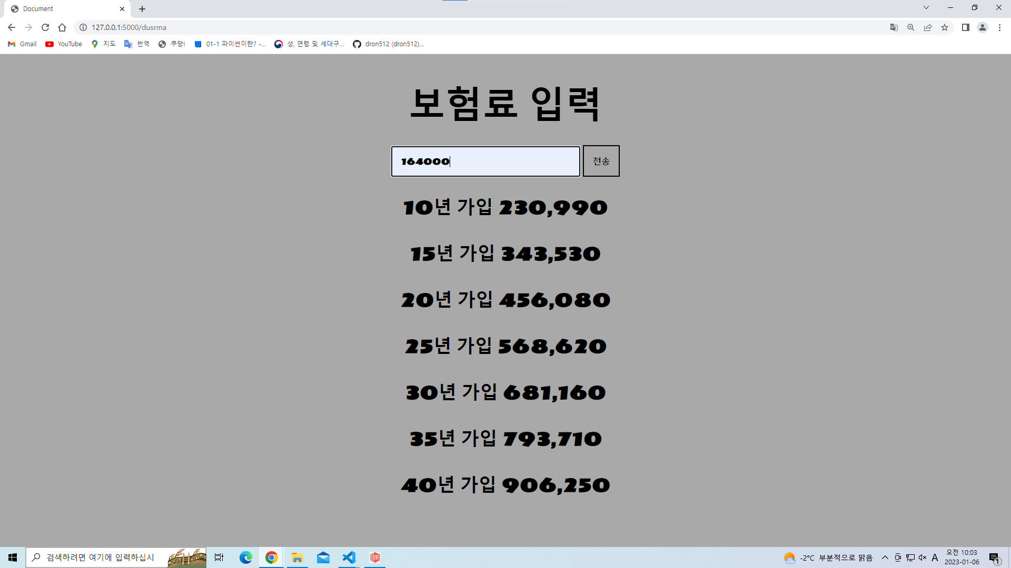

Slide 18
감사합니다

